Slide 1


BÀI GIẢNG
Môn: Mĩ thuật 5
Giáo viên: Phạm Thị Hồng Gấm
Trường TH Cấp Tiến

Slide 2




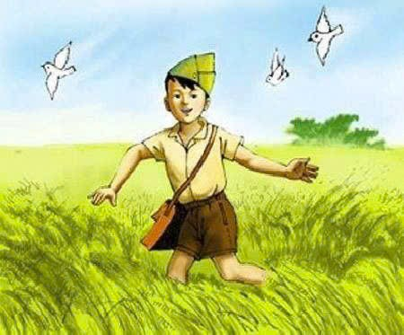



Đây là ai?
Hết giờ
10
9
8
7
6
5
4
3
2
1
A. Lượm
B. Kim Đồng

Slide 3
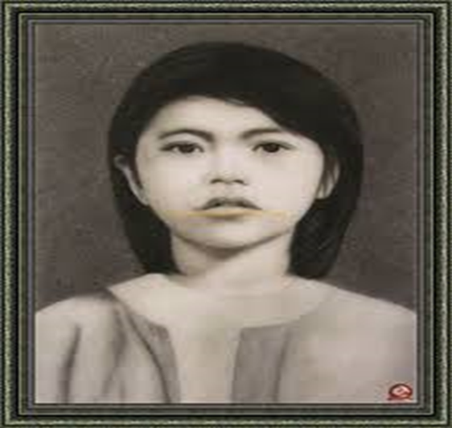
Đây là ai?
Hết giờ
10
9
8
7
6
5
4
3
2
1
A. Võ Thị Sáu
B. Bùi Thu Nội

Slide 4
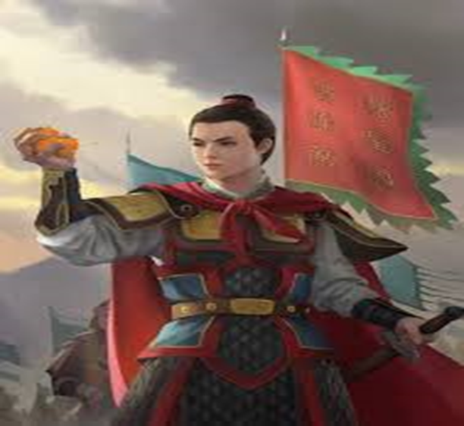
Đây là ai?
Hết giờ
10
9
8
7
6
5
4
3
2
1
A. Trần Quốc Tuấn
B. Trần Quốc Toản

Slide 5
Mĩ thuật lớp 5
Chủ đề 2: HÌNH TƯỢNG ANH HÙNG DÂN TỘC
TRONG MĨ THUẬT TẠO HÌNH VIỆT NAM
( TIẾT 2 )
Yêu cầu cần đạt: (tiết 2)
- Thực hiện được SPMT thể hiện hình tượng anh hùng dân tộc theo vật liệu và hình thức yêu thích.

Slide 6


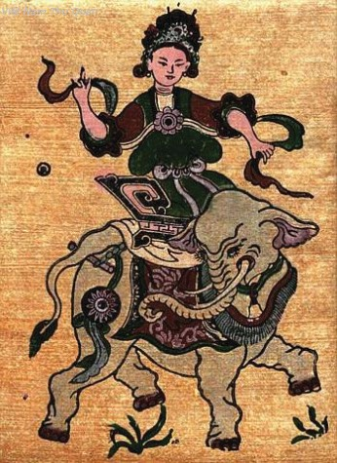
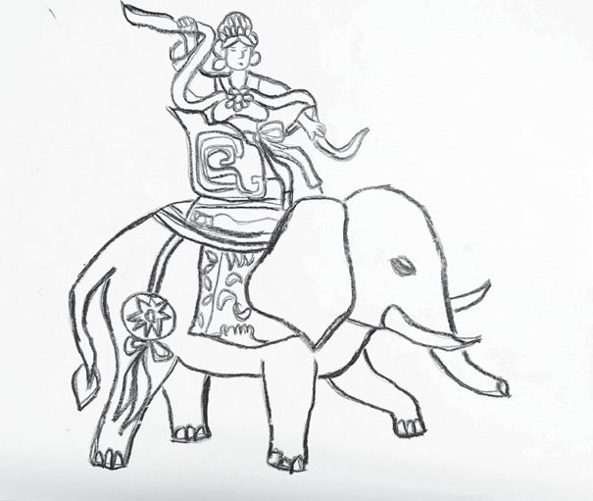
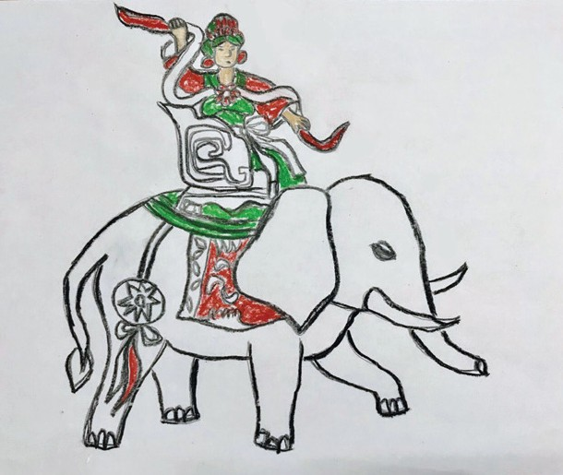
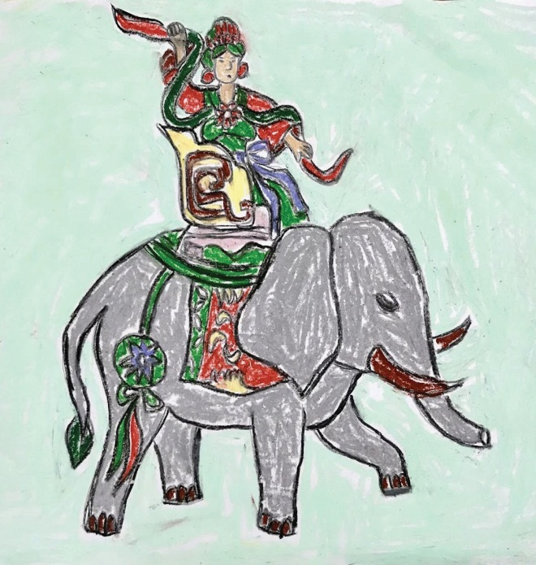
2. Hoạt động 2: Thể hiện
Gợi ý cách mô phỏng hình tượng anh hùng dân tộc Bà Triệu bằng chất liệu màu sáp.
Bước 2. Phác thảo bố cục và vẽ nét theo ý tưởng thể hiện của mình
Bước 3. Vẽ màu cho bức
tranh
Bà Triệu, tranh dân gian Đông Hồ
Bước 1. Lựa chọn hình tượng nhân vật lịch sử qua tranh, ảnh, truyện, sách,...
Bước 4. Hoàn thiện sản
phẩm

Slide 7
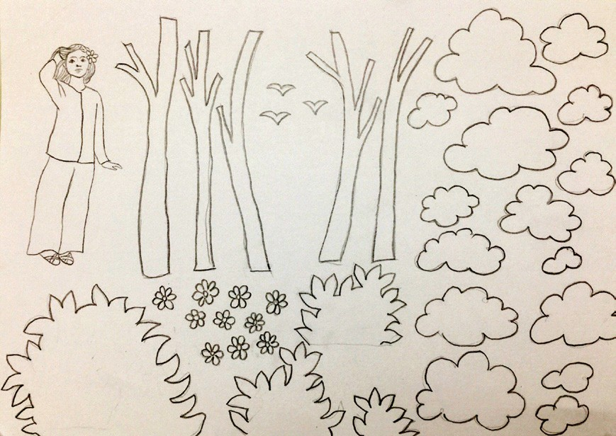
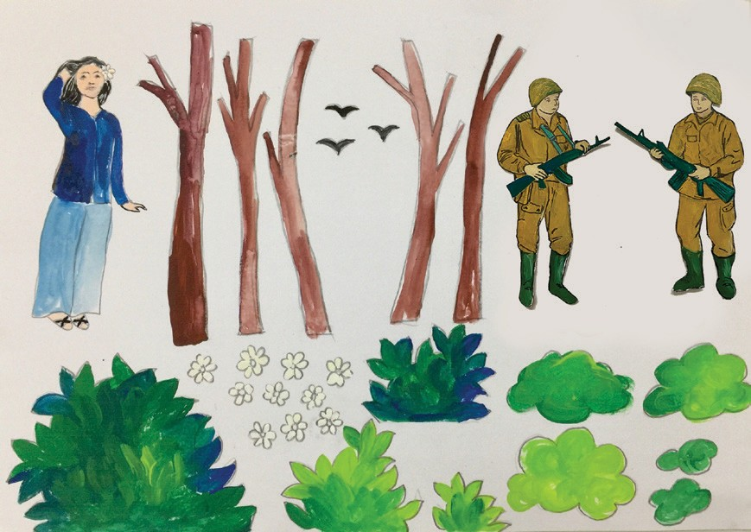
2. Hoạt động 2: Thể hiện ( Tiết 2 )
Gợi ý cách mô phỏng hình tượng anh hùng dân tộc Võ Thị Sáu kết hợp nhiều chất liệu.
Bước 1. Lựa chọn hình tượng nhân vật để mô phỏng qua tranh, ảnh, truyện, sách,… và vẽ các hình phù hợp với ý tưởng sáng tạo
Bước 2. Cắt rời các hình và tạo bối cảnh cho sản phẩm

Slide 8
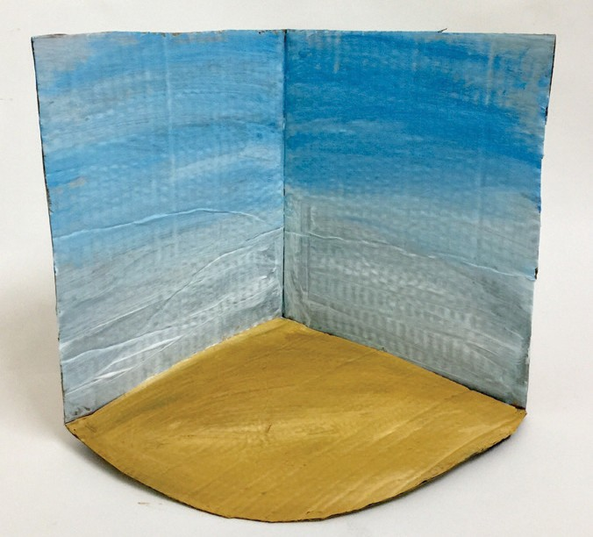
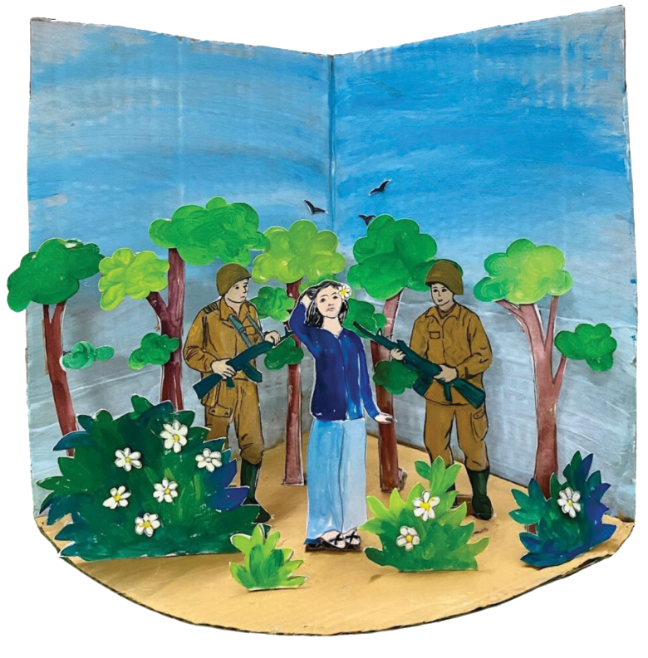
2. Hoạt động 2: Thể hiện ( Tiết 2 )
Gợi ý cách mô phỏng hình tượng anh hùng dân tộc Võ Thị Sáu kết hợp nhiều chất liệu.
Bước 3. Tạo bối cảnh
Bước 4. Dán các hình theo ý tưởng sáng tạo và hoàn thiện sản phẩm
Khai thác hình tượng anh hùng dân tộc là nguồn cảm hứng để thực hành, sáng tạo trong lĩnh vực tạo hình thông qua nhiều hình thức thể hiện sinh động. Hình tượng anh hùng dân tộc thể hiện được khí phách anh hùng vì nước, vì dân. Qua đó, góp phần giáo dục truyền thống yêu nước, lòng tự hào dân tộc,...

Slide 9
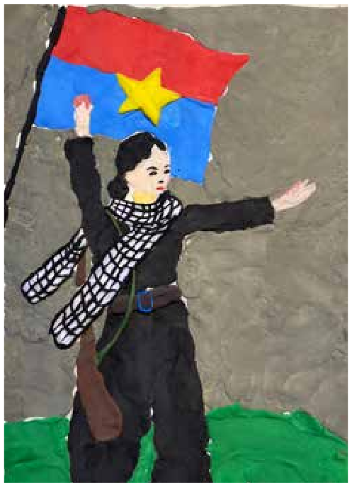
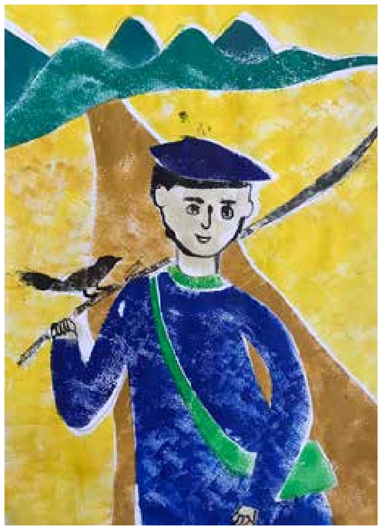
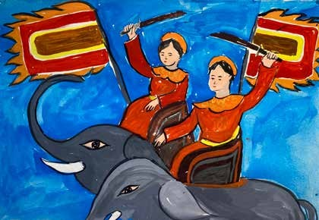
2. Hoạt động 2: Thể hiện ( Tiết 2 )
Sản phẩm mĩ thuật của học sinh
Trần Thu Hà,
Trưng Trắc và Trưng Nhị,
sản phẩm mĩ thuật từ màu a-cờ-ry-lic
Nguyễn Phương Ly,
Nữ anh hùng Nguyễn Thị Định,
sản phẩm mĩ thuật từ kĩ
thuật đắp nổi đất nặn
Phạm Văn Toàn,
Anh Kim Đồng, sản phẩm mĩ thuật từ kĩ thuật in

Slide 10
2. Hoạt động 2: Thể hiện ( Tiết 2 )

